Slide 1






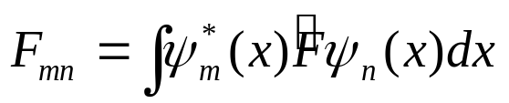
4.4 幺正变换
和一个矢量可在不同坐标系中表示相似，同一个量子 态或者同一个算符也可以在不同表象中表示。在高等数学中，这些不同坐标系的表示可通过同一个坐标变换把它们联系起来。在量子力学中，这些态或算符的不同表示也可以用表象变换把它们联系起来。而且，物理规律应当具有协变性：即物理规律与所选择的用以描述它们的坐标系无关。同样，在量子力学中算符的本征值也应与所选用的表象无关，因为本征值就是在相应的本征态中观测算符所对应的力学量时的观测值，是实验测量所得到的值。
设算符 的正交归一本征函数系为 ，算符 的正交归一本征函数系为 ，则算符 在 表象中的矩阵元为：
（4.4.1）

Slide 2

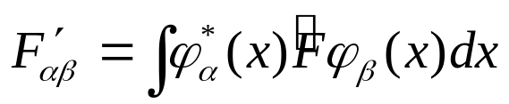


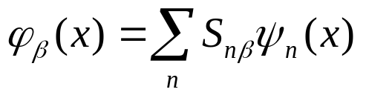
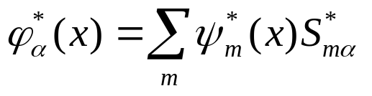
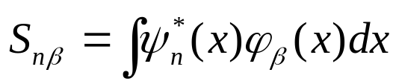
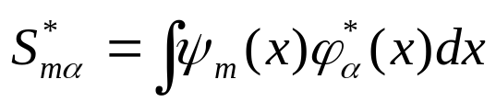
4.4 幺正变换
在 表象中的矩阵元为：
（4.4.2）
为找出 表象和 表象之间的关系，将 表象中的本征函数 及 按 表象的本征函数系展开
（4.4.3）
（4.4.4）
其中
（4.4.5）
（4.4.6）

Slide 3
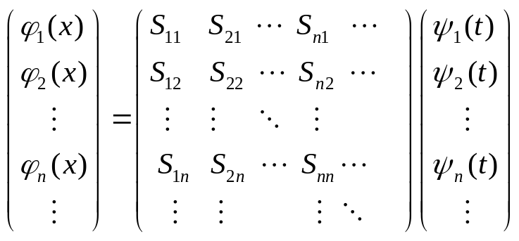
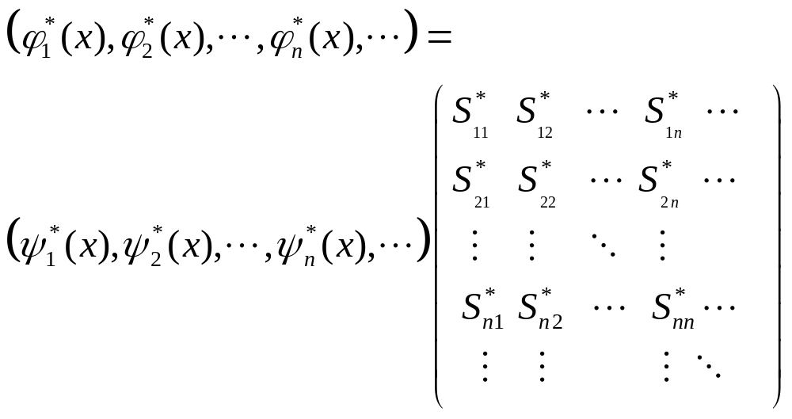
4.4 幺正变换
写成矩阵形式
（4.4.7）
（4.4.8）

Slide 4
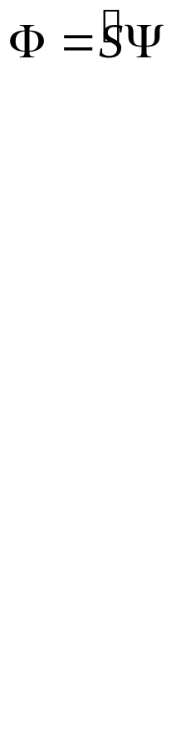
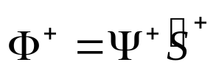






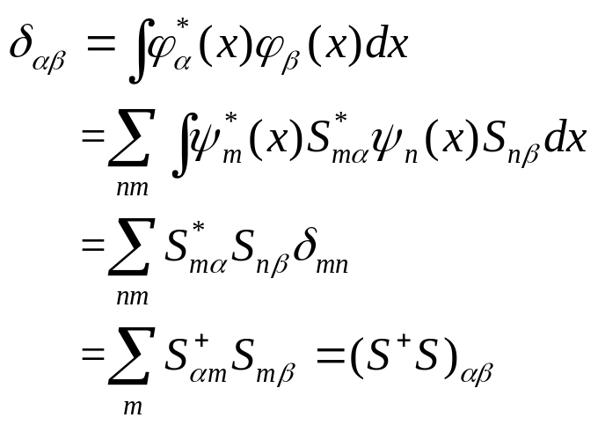
4.4 幺正变换
或简写为
（4.4.9）
（4.4.10）
以 为矩阵元的矩阵 称为变换矩阵。这个矩阵把 表象的基矢 变换为 表象的基矢 。
下面我们讨论变换矩阵 一个基本性质：
（4.4.11）

Slide 5


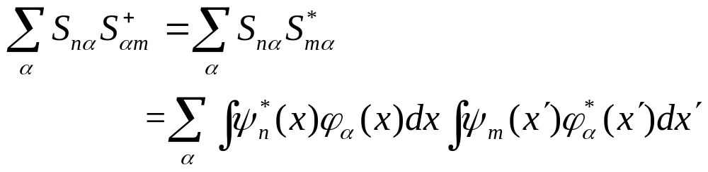


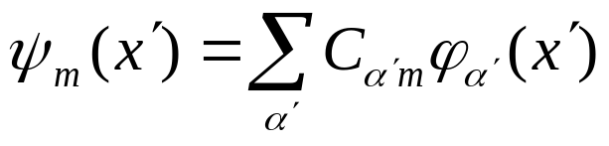
4.4 幺正变换
或写成
（4.4.12）
是单位矩阵。
由
（4.4.13）
再将 按 展开
（4.4.14）
将（4.4.14）式代入（4.4.13）式得

Slide 6
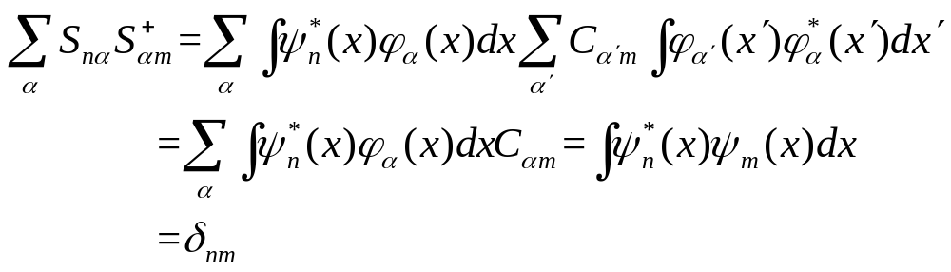



4.4 幺正变换
（4.4.15）
即
（4.4.16）
利用（4.4.12） 和（4.4.16），我们得出结论：两个表象之间的变换矩阵 满足
（4.4.17）
满足上式得矩阵称为幺正矩阵。由幺正矩阵所表示的变换称为幺正变换。所以，从一个表象到另一个表象的变换为幺正变换.

Slide 7


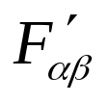

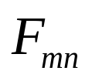
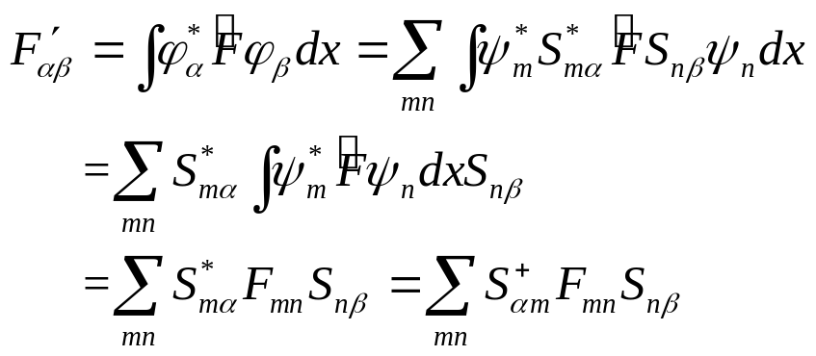


4.4 幺正变换
现在我们讨论幺正变换下算符、波函数和本征值的变化。
算符的变换
在 表象中，算符 的矩阵元是 ，在 表象中，算符 的矩阵元是 ，它们两者之间的关系是
（4.4.18）
上式写成矩阵形式是
（4.4.19）
或
（4.4.20）

Slide 8





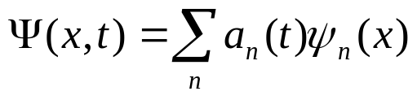
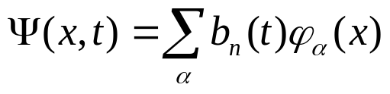
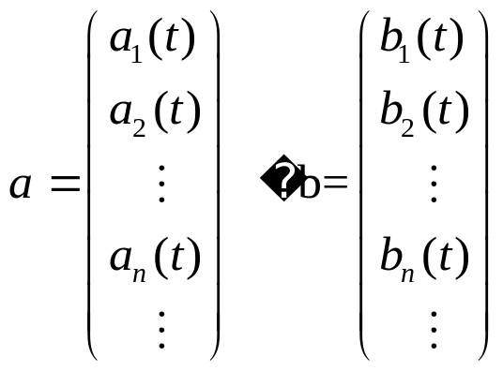
4.4 幺正变换
波函数的变换
考察波函数 从 表象到 表象的变化。将 分别按 表象和 表象的本征函数系 及 展开：
（4.4.21）
（4.4.22）
在 表象和 表象的表示分别为两个列矩阵：
（4.4.23）

Slide 9

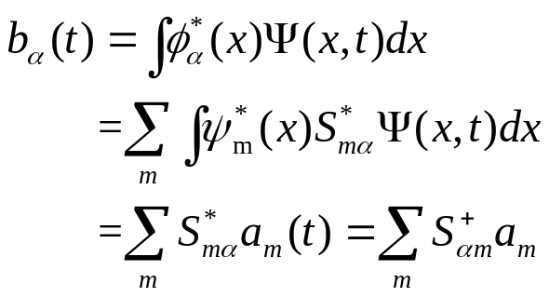


4.4 幺正变换
利用（4.4.4）、 （4.4.21） 、 （4.4.22）和本征函数系 的正交归一性，得
（4.4.24）
上式写成矩阵形式
（4.4.25）
或
（4.4.26）

Slide 10








4.4 幺正变换
幺正变换不改变算符的本征值
设 在 表象中的本征值方程为
（4.4.27）
为相应的本征值。作表象变换，使得从 表象经过一个幺正变换 换到 表象，由于 ， 因此在 表象中，算符 相应的矩阵 满足
（4.4.28）
所以，表象变换不改变算符 的本征值。
利用这个性质，又找到了另一个求算符本征值的方法。前面曾证实，算符在自身表象中对应对角矩阵，而且

Slide 11




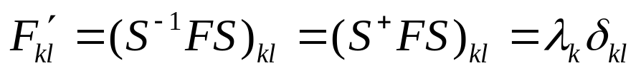
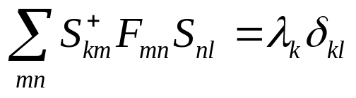
4.4 幺正变换
对角线上的元素就是它的本征值。现在又证明了表象变换不改变算符的本征值。因此如果通过表象变换，使算符变回到自身表象，或者说，通过一个幺正变换 ，使得并不对角化的 矩阵，变成对角化的 矩阵，则 矩阵对角线上的元素，就是相应的本征值。于是，求本征值的问题就归结为使矩阵对角化的问题。
为此，必须探讨一下要使 对角化的幺正变换 倒底如何选取？为使 对角化，必须
（4.4.29）
或写作
（4.4.30）

Slide 12


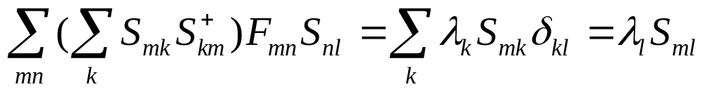

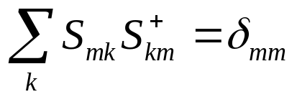
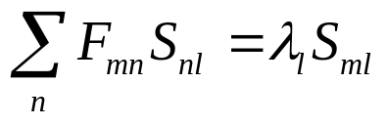
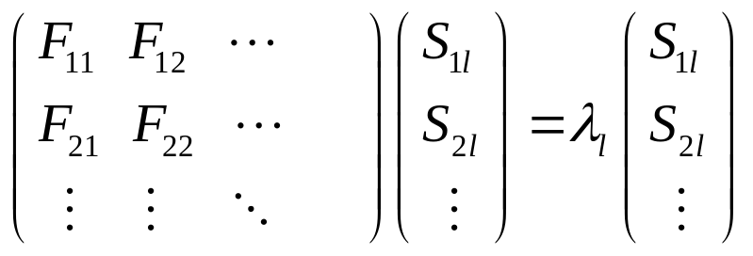
4.4 幺正变换
在方程（4.4.30） 式的两边同时乘上 后，在对 求和得
（4.4.31）
利用 的幺正性 ，即 ，代入上式，得
（4.4.32）
其矩阵形式为
（4.4.33）

Slide 13



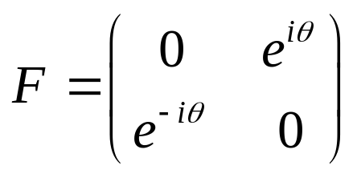


4.4 幺正变换
（4.4.33）表明， 矩阵的第 列正是算符 对应于本征值为 的本征函数。因此，一般说来，要使算符 对应的矩阵对角化，就要求出 对应得的本征函数系，然后把对应于不同本征值的本征函数按列排好以构成幺正矩阵 ，则 必为对角阵。
例：设算符 在某一表象 中的矩阵为
其中 为常数，求：
（1） 的本征值和在 表象中的正交归一本征函数；
（2）求使矩阵 对角化的幺正变换 。

Slide 14
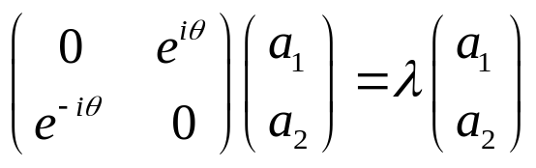
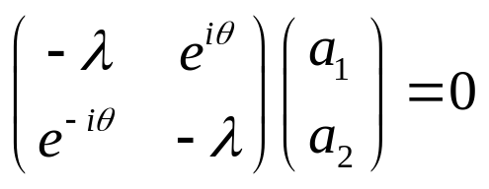
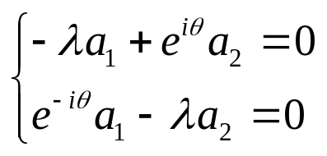
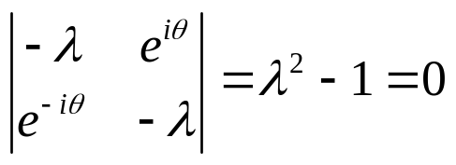

4.4 幺正变换
解：
（1）
在 表象中的本征方程为
即
或写作
（1）
上式有非平庸解的条件是
解得

Slide 15

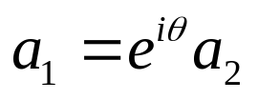
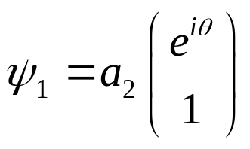
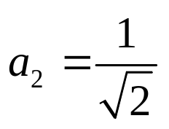
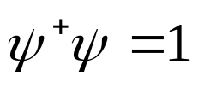
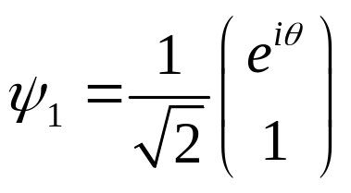

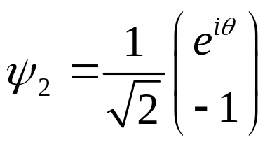
4.4 幺正变换
将 代入方程（1）可得：
则本征函数为
利用归一化条件 得：
则
同理，当 时，代入方程，得：

Slide 16

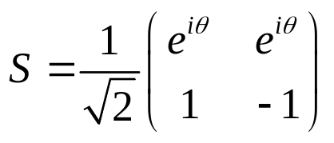
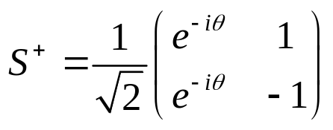
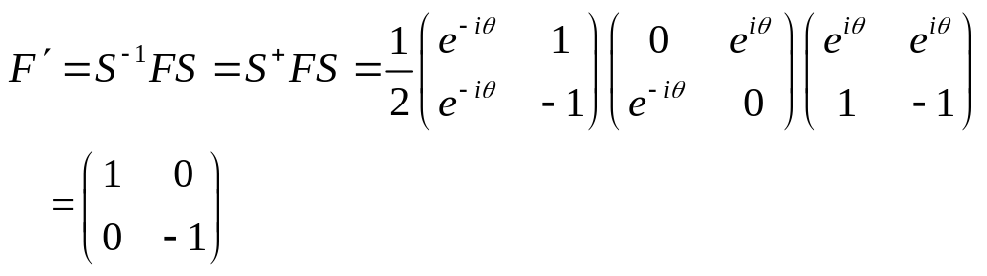
4.4 幺正变换
为找出能使矩阵 对角化的幺正矩阵 ，我们将本征函数 、 列排列，得：
（2）
所以

